Slide 1

S.V.S.P.M. ROOPANGARH
SUBJECT: EDUCATION IN CONTEMPORARY EDUCATION

Slide 2
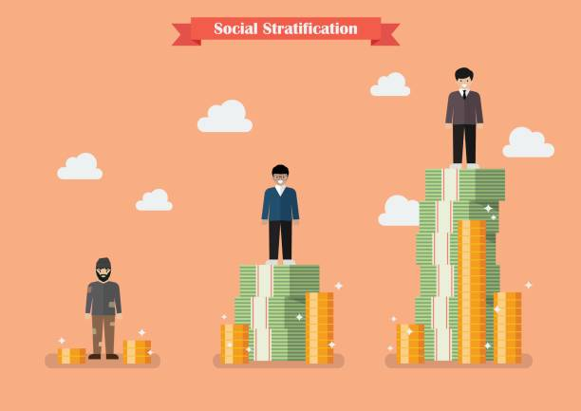
शिक्षा का स्तरीकरण (Stratification of Education)
By
RANU VARSHNEY

Slide 3
शिक्षा का स्तरीकरण क्या है?
जब समाज के अलग-अलग वर्गों को शिक्षा की गुणवत्ता, सुविधाएँ और
अवसर समान रूप से नहीं मिलते, तो इसे शिक्षा का स्तरीकरण कहा
जाता है।
शैक्षिक स्तरीकरण से तात्पर्य शिक्षा तक पहुँच और परिणामों में व्याप्त असमानता की व्यवस्थित परतों से है, जो विभिन्न समाजों में सामाजिक गतिशीलता को प्रभावित कर सकती हैं।

Slide 4
शिक्षा का स्तरीकरण के आधार
1. आर्थिक आधार पर स्तरीकरण
परिवार की आर्थिक स्थिति यह तय करती है कि बच्चे किस
गुणवत्ता वाली शिक्षा प्राप्त कर सकते हैं |अमीर परिवारअपने
बच्चों को महंगे निजी स्कूलों,कोचिंग और विदेशी विश्वविद्यालयों
में भेज सकते हैं, जबकि गरीब परिवार सरकारी स्कूलों तक
सीमित रहते हैं।
उदाहरण:
एक अमीर बच्चा CBSE/IB स्कूल + कोचिंग लेकर IIT की तैयारी करता है।
वहीं गरीब बच्चा सरकारी स्कूल में पढ़ता है, जहाँ शिक्षक और संसाधन कम हैं।

Slide 5
2. सामाजिक / जातीय आधार पर स्तरीकरण
पारंपरिक रूप से, भारत में , जाति या सामाजिक वर्ग के कारण कुछ बच्चों को अच्छी शिक्षा से वंचित रहना पड़ता है।
उदाहरण:
अनुसूचित जाति/जनजाति के बच्चे कई बार स्कूल छोड़ने को मजबूर होते हैं।
ऊँची जाति के बच्चों को घर से ही पढ़ाई का बेहतर माहौल मिलता है।
3. लैंगिक आधार पर स्तरीकरण भारत में लड़के और लड़कियों को शिक्षा के समान अवसर नहीं दिए जाते।
उदाहरण:
गाँवों में लड़कों को कॉलेज भेजा जाता है, लेकिन लड़कियों की पढ़ाई जल्दी छुड़ा दी जाती है।
लड़कियों की उच्च शिक्षा को “ज़रूरी नहीं” समझा जाता है।

Slide 6
4.शहरी-ग्रामीण आधार पर स्तरीकरण
शहरों और गाँवों की शिक्षा सुविधाओं में बड़ा अंतर होता है।
उदाहरण:
शहरों में स्मार्ट क्लास, लैब, इंटरनेट उपलब्ध है।
गाँवों में स्कूल भवन, शिक्षक और किताबों की कमी होती है।
5. संस्थागत आधार पर स्तरीकरण कुछ संस्थान बहुत उच्च स्तर के होते हैं, जबकि बाकी सामान्य।
उदाहरण:
IIT, AIIMS, DU जैसे संस्थानों से पढ़े छात्र जल्दी नौकरी पाते हैं।
साधारण कॉलेजों के छात्रों को वही अवसर नहीं मिलते।

Slide 7
शिक्षा का स्तरीकरण : प्रक्रिया (Process of Stratification of Education)
शिक्षा का स्तरीकरण वह प्रक्रिया है जिसके माध्यम से शिक्षा व्यवस्था
समाज में मौजूद सामाजिक-आर्थिक असमानताओं को बनाए रखती
है और आगे बढ़ाती है। यह प्रक्रिया धीरे-धीरे और विभिन्न चरणों
में होती है:
1. असमान प्रवेश (Unequal Access) की प्रक्रिया
सभी बच्चों को समान स्कूलों और शैक्षणिक संस्थानों में प्रवेश नहीं मिलता।
उदाहरण:
महंगे निजी स्कूल केवल अमीर बच्चों के लिए सुलभ होते हैं।
गरीब बच्चे सरकारी स्कूलों तक सीमित रहते हैं।
2. संसाधनों का असमान वितरण की प्रक्रिया शिक्षा से जुड़े संसाधन (शिक्षक, पुस्तकें, लैब, तकनीक) समान रूप से उपलब्ध नहीं होते।
उदाहरण:
शहरी स्कूलों में स्मार्ट क्लास और योग्य शिक्षक।
ग्रामीण स्कूलों में शिक्षकों और सुविधाओं की कमी।

Slide 8
3. सामाजिक पृष्ठभूमि का प्रभाव की प्रक्रिया
परिवार की जाति, वर्ग और शिक्षा स्तर बच्चे की शैक्षणिक सफलता को प्रभावित करता है।
उदाहरण:
शिक्षित माता-पिता बच्चों को बेहतर मार्गदर्शन देते हैं।
अशिक्षित परिवारों के बच्चों को पढ़ाई में सहयोग नहीं मिल पाता।
4.भौगोलिक स्थिति:
शहरी और ग्रामीण क्षेत्रों के स्कूलों में गुणवत्ता और संसाधनों का अंतर भी एक बड़ा कारक है।
5. भाषा और पाठ्यक्रम की प्रक्रिया
पाठ्यक्रम और शिक्षा की भाषा कुछ वर्गों के पक्ष में होती है।
उदाहरण:
अंग्रेज़ी माध्यम स्कूलों के छात्र बेहतर अवसर पाते हैं।
स्थानीय भाषा में पढ़ने वाले छात्र पीछे रह जाते हैं।

Slide 9
5. ड्रॉपआउट की प्रक्रिया गरीबी, बाल श्रम, घरेलू जिम्मेदारियों के कारण बच्चे पढ़ाई छोड़ देते हैं।
उदाहरण:
गरीब परिवारों के बच्चे कम उम्र में काम करने लगते हैं।
लड़कियाँ घरेलू कार्यों के कारण स्कूल छोड़ देती हैं।

Slide 10
शिक्षा के स्तरीकरण की प्रक्रिया : Flow Chart
सामाजिक-आर्थिक असमानता
↓
असमान शैक्षणिक अवसर
(प्रवेश में अंतर)
↓
संसाधनों का असमान वितरण
(शिक्षक, स्कूल, तकनीक)
↓
परिवार की सामाजिक पृष्ठभूमि
(जाति, वर्ग, शिक्षा स्तर)
↓
भाषा एवं पाठ्यक्रम का प्रभाव
(अंग्रेज़ी माध्यम बनाम स्थानीय भाषा)
↓
ड्रॉपआउट की समस्या
(गरीबी, बाल श्रम, लैंगिक कारण)
↓
शैक्षणिक उपलब्धि में अंतर
↓
सामाजिक असमानता की पुनरावृत्ति
(पीढ़ी दर पीढ़ी)

Slide 11
शिक्षा के स्तरीकरण को रोकने के लिए
समान शिक्षा अवसर, छात्रवृत्ति, सरकारी योजनाएँ और गुणवत्तापूर्ण सरकारी स्कूल इस समस्या को कम कर सकते हैं।
समावेशी नीतियाँ और मजबूत सरकारी शिक्षा प्रणाली आवश्यक है।

Slide 12
निष्कर्ष:
इस प्रकार शिक्षा का स्तरीकरण एक सतत प्रक्रिया है, जिसमें सामाजिक और आर्थिक असमानताएँ शिक्षा के माध्यम से पीढ़ी दर पीढ़ी आगे बढ़ती रहती हैं।
शिक्षा का स्तरीकरण समाज में असमानता को जन्म देता है और बनाए रखता है।

Slide 13

THANK YOU

